Slide 1
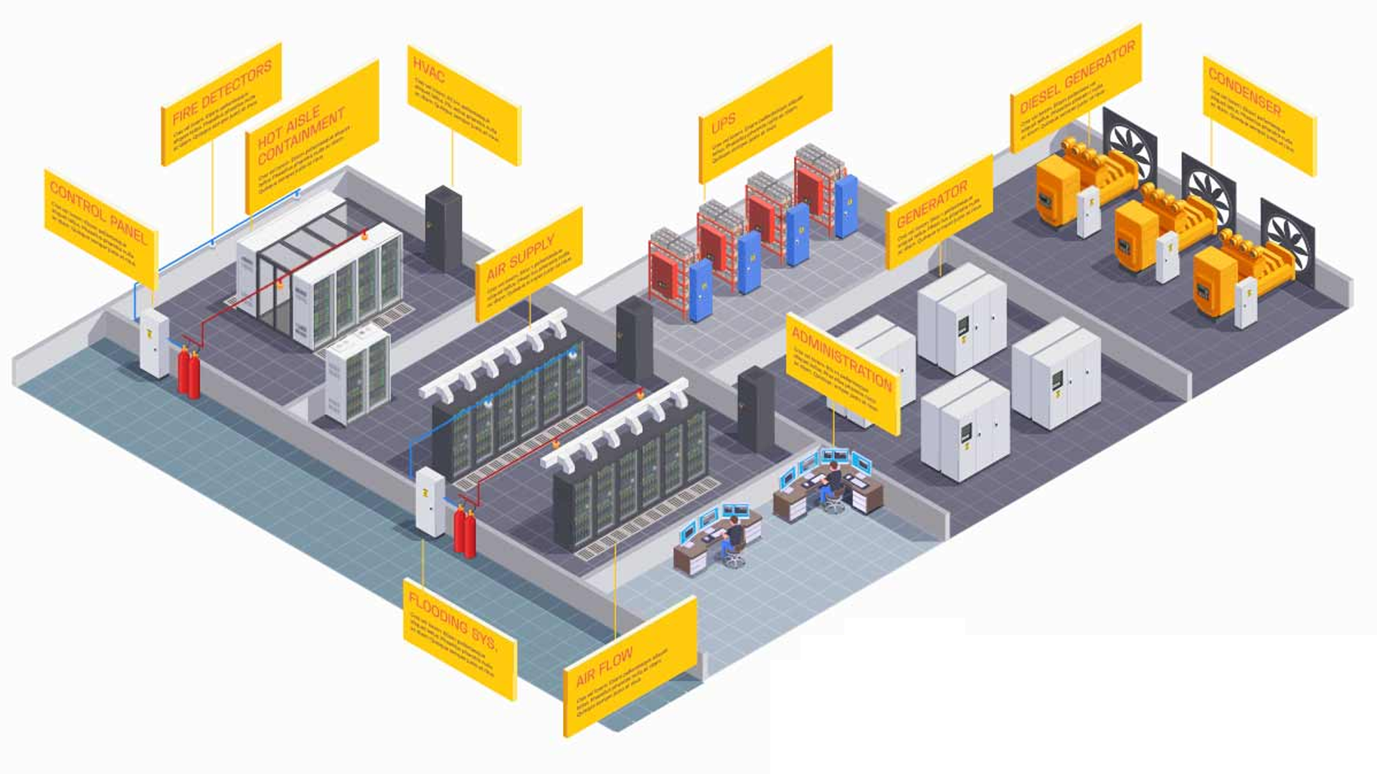

AI 集群
供电系统
ZOMI

Slide 2
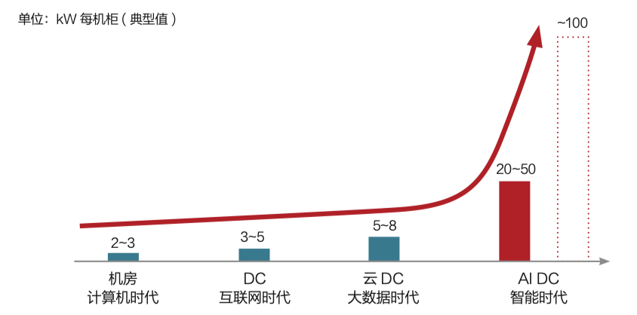
Question？
为什么我一个搞算法的人，要关心供电？？？？？

Slide 3


Content github.com/Infrasys-AI/AIInfra

Slide 4
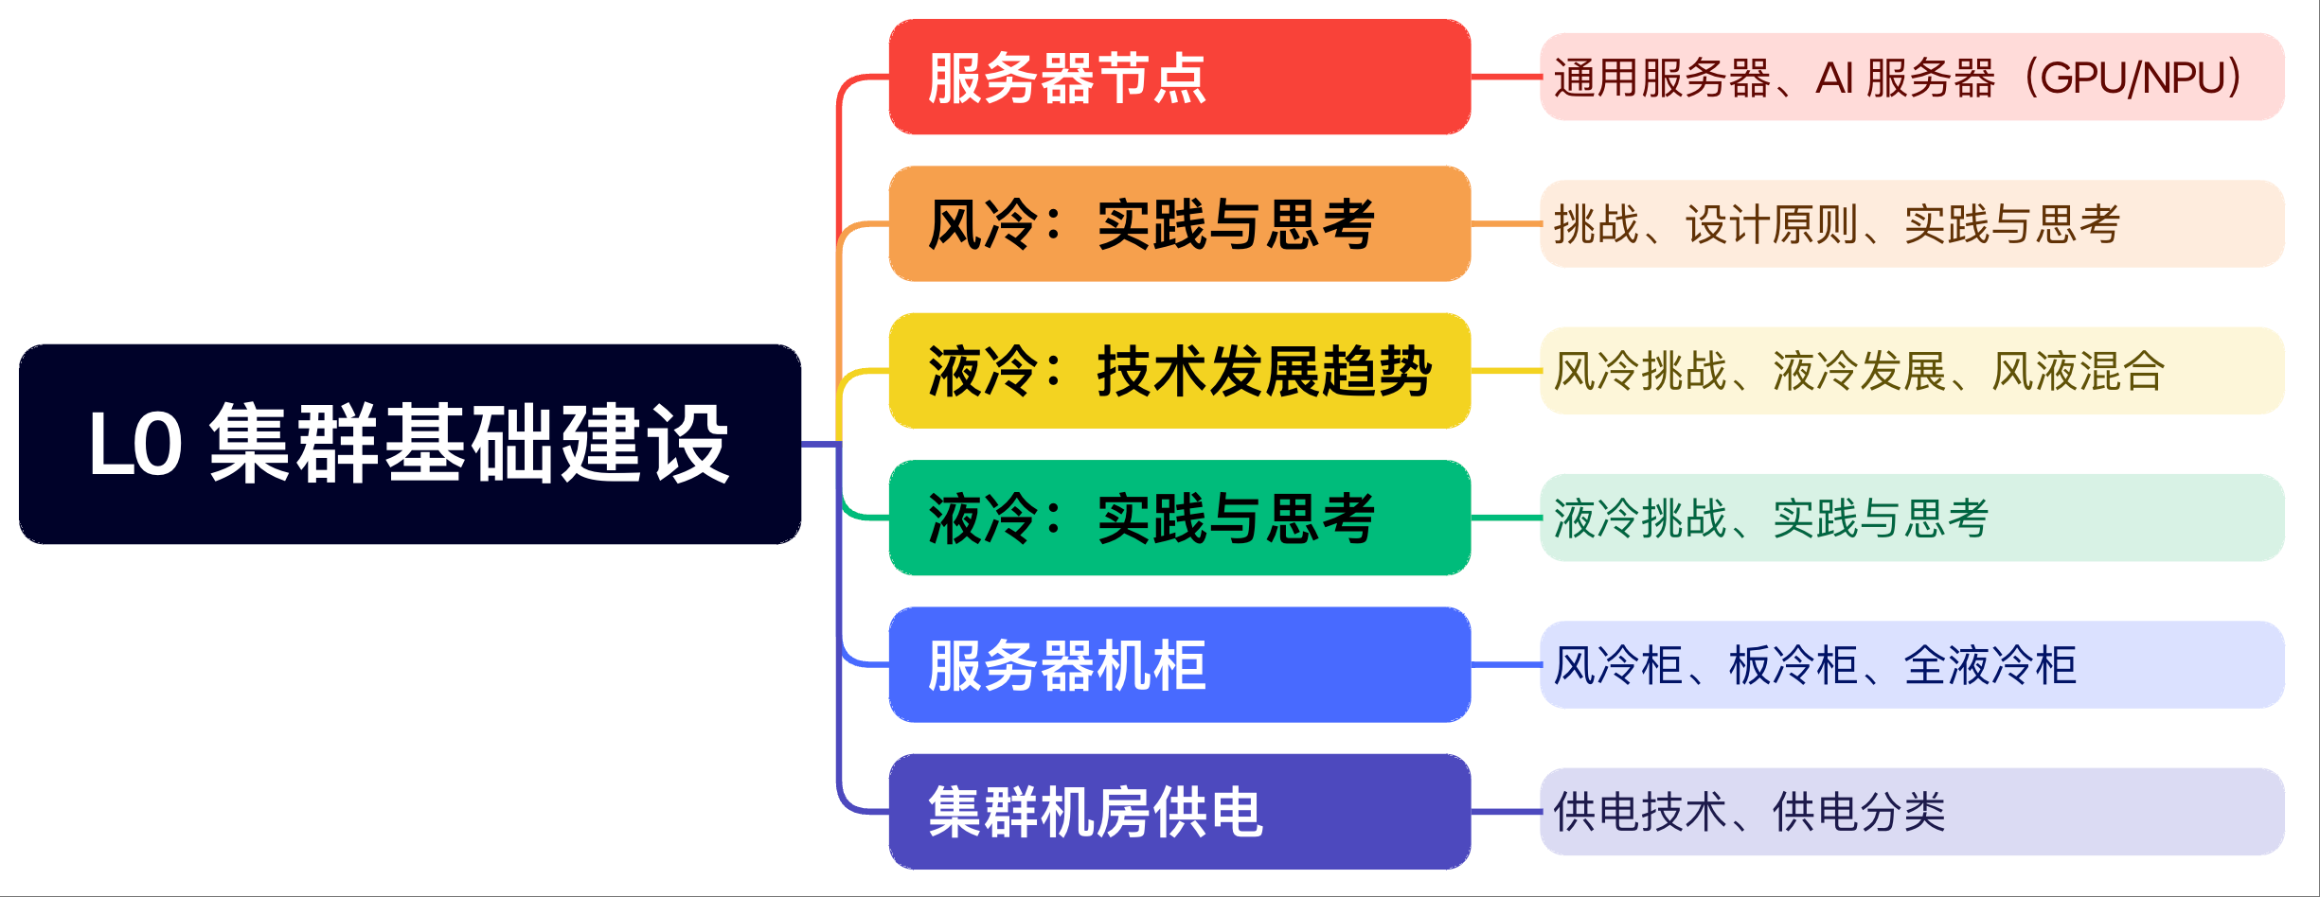
Content

Slide 5
Content
AI 集群供电系统介绍
AI 集群供电架构
发展趋势 & 挑战

Slide 6
01
AI 集群
供电系统

Slide 7
名词解析
额定电压：电气设备正常工作条件下设计运行标准电压值，确保电力传输效率和设备安全运行。
低压配电系统：220V/380V（单相/三相），AI 集群三相交流电为主，额定电压 380V 主流标准
中压配电系统：10kV/35kV，用于从电网接入到 AI 集群 内部变压器前段
高压直流系统：240V HVDC（部分 DC/HPC 采用）
三相五线制：电力配电方式
三根火线（L1、L2、L3）+ 一根中性线（N） + 一根保护地线（PE）
AI 集群常采用 TN-S（三相五线制+独立地线），目前最安全、最规范的接地系统

Slide 8
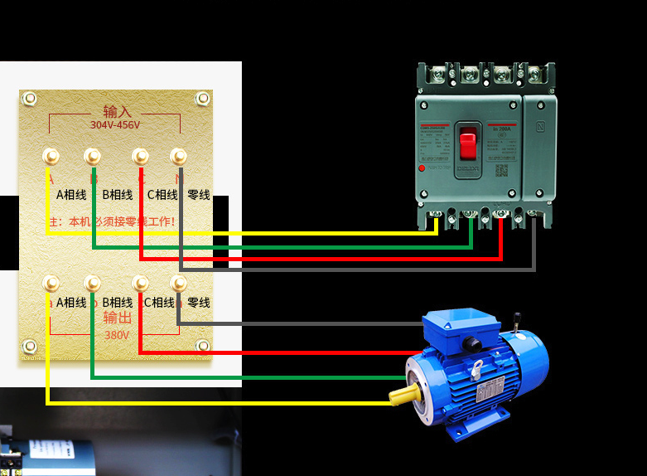
三相五线制

Slide 9
典型国内供配电系统
发电、输变电、配用电

Slide 10
常见 AI 集群配电系统
PDF，Power Distribution Frame，电源配线架
PDU，Power Distribution Unit，电源分配单元

Slide 11
电力能源接入挑战
AIDC 算力容量上线是发电厂和电网容量的上限
发展阶段 | 通算中心时代 传统 DC | 智算中心时代（初级） AI 集群 | 智算中心时代（进阶）
部署集群规模 | 万台服务器（CPU） 电力容量 ~20MW | 万卡 AI 集群（GPU/NPU） 电力容量 ~20MW | 10 万卡 AI 集群（GPU/NPU） 电力容量 ~50MW
电网接入需求 | 四路 10kV 电源 | 四路 10kV 电源 | 需自建 110kV 变电站 or 接入更高电压等级电源
解决方案与挑战 | 常规 DC 建设方案 | 初步引入 AI 专用芯片集群 | 高密度供电需求 需定制化电网基础设施

Slide 12
电力容量怎么算呀？建设 10 万卡机房到底够不够电？
单卡平均功耗 = 350W，集群 IT 算力设备总功耗：
DC 电源使用效率 PUE ，PUE=1.3 来估算：
$$100K×350W=35,000,000W=35MW$$
$$\text{总电力容量} \text{=} \text{35}\text{MW}\text{×}\text{1.3} \text{=} \text{45.5}\text{MW}$$

Slide 13
为什么这么多概念！！！！
集群总功耗（不含制冷），这是纯设备功耗（IT Load），不包括光模块、交换机、冷却系统、UPS、变压器等配套设施。
PUE（Power Usage Effectiveness）表示数据中心总能耗与IT设备能耗的比值。现代智算中心的PUE一般在 1.2~1.4 之间，取决于冷却技术（风冷、液冷、浸没式冷却等）。

Slide 14
Rule 出来了！
中压输入：四路 10kV 供电方案最大能支持 ~20MW 容量
AI 规模 | NPU/GPU 卡数 | IT 功耗 350W/卡 | 总电力需求 PUE=1.3
典型 AI 集群 | 1万卡 | 3.5MW | 4.55MW
中型 AI 集群 | 5万卡 | 17.5MW | 22.75MW
大型 AI 集群 | 10万卡 | 35MW | 45.5MW
超大 AI 集群 | 50万卡 | 175MW | 227.5MW
别想了 ~~ | 100万卡 | 350MW | 455MW

Slide 15
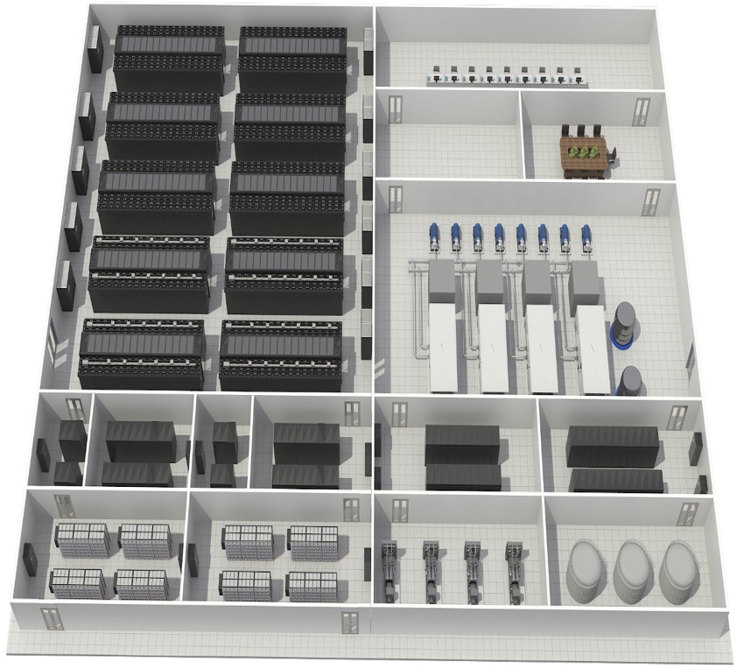
配电 vs AI 机房面积比
随着智算中心的单机柜功率密度的快速提升，变配电室面积必然随之大幅度增加
AI 集群的建设方案需要考虑供电系统更多的占地面积
主控室
备件室
会议室
核心机房
冷冻站
低压配电室
单机柜功耗 | 供配电系统占地面积
2.5kW-5kW | AI 算力设备占地面积 ~1/4
8kW | AI 算力设备占地面积~1/2
16kW | AI 算力设备占地面积相当
UPS室
中压配电室
冷却塔
电池室
油机室

Slide 16
02
AI 集群
供电架构

Slide 17
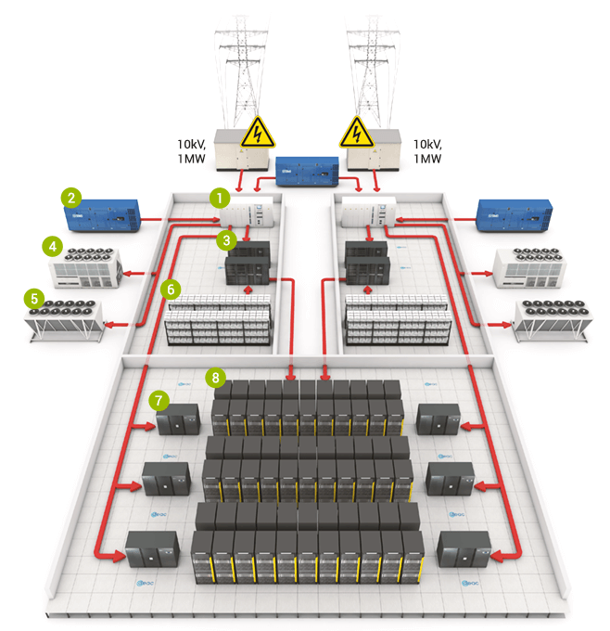
数据中心供电架构
UPS 供电架构
适用于供电连续性要求高、规模适中的传统 DC 和企业机房，保障市电中断时短时电力供应。
HVDC 供电架构
适用于中大型 DC 和云计算中心，追求高效节能且具备直流供电兼容能力场景，替代传统 UPS。
OCP 供电架构
适用于超大规模云服务商和标准化部署的 DC，支持灵活扩展和高效能服务器供电需求。
巴拿马电源供电架构
适用于 AI 集群、GPU 集群等高密度、高功耗场景，追求极致效率与简化配电层的 AI 集群。

Slide 18
UPS 供电架构
UPS不间断电源（UPS，Uninterruptible Power Supply）是一种电力保障设备，能够在主电源发生故障时，如停电、电压波动或频率异常时，立即切换到电池供电模式，通过多步骤转换和净化，实现高效不间断供电，是 DC 主流选择。

Slide 19
HVDC 供电架构
高压直流输电 HVDC 将交流电转换为直流电进行传输的电力传输技术，具有输电距离长、损耗小、稳定性好等优点。HVDC 较传统 UPS 供电方案环节精简，高效低损优势体现。

Slide 20
巴拿马电源供电架构
巴拿马电源方案中，市电直接通过移相变压器，将高压交流电转换为较低电压的交流电，相当于变相整合了 HVDC 方案中的前置变压器以及输入滤波环节，以更紧凑的形态适应 DC 用电需求。系统简化链路，提升整体能源效率。

Slide 21
OCP供电供电架构
OCP 供电方案把机柜内所有服务器内置电源模块 PSU 取出，整合在一起构成机柜级的电源输出，同时把储能后移到电源输出端，通过汇流向不带 PSU 服务器集中供电，OCP 架构需要定制服务器 PSU。

Slide 22
AI 集群电源方案
项目 | UPS 系统 | HVDC 系统 | 巴拿马电源 | OCP 系统
系统效率 | 95.1% | 95.1% | 97.5% | 97.0%
占地面积 | 100% | 80% | 40% | 28%
配置快速性 | 一般 | 一般 | 移相变定制模块预制化 | 预制化，速度快
当前市占率 | 主流 | 较低 | 低 | 低（但增长中）
核心优势 | 技术成熟 兼容性强 | 高能效 适配高功率密度 | 占地面积小 适配高功率密度 | 高标准化集成 高综合性价比
主要挑战 | 损耗相对较高 占地面积大 | 初期投资高 需配套改造 | 初期投资高 运维经验少 | 技术成熟度待提升 兼容硬件依赖
重量 | NA | NA | 100% | 55%

Slide 23
DC 供配电架构：2N、DR、RR
2N 系统
DR 系统
RR 系统

Slide 24
数据中心供配电架构：2N
2N 系统：2 个供配电单元同时工作，互为备用每个单元均能满足全部负载的用电需要。

Slide 25
数据中心供配电架构：DR
DR 系统：分布冗余，由 N(N≥3）个配置相同的供配电单元组成，N 个单元同时工作，将负载均分为 N 组。

Slide 26
数据中心供配电架构：RR
RR 系统：后备冗余，由多个供配电单元组成，其中一个单元作为其它运行单元的备用。.当一个运行单元发生故障时，通过电源切换装置，备用单元继续为负载供电。

Slide 27
04
供电系统
发展趋势与挑战

Slide 28
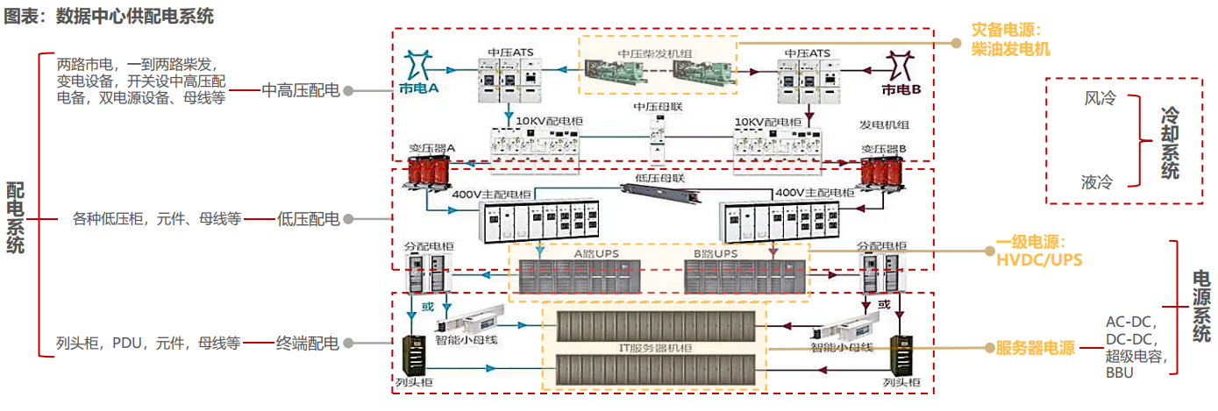
AI 集群供配电系统：案例
双路电源供电，10kv 市电进线到 AI 集群服务器的末端，常见的两路供电同时处于热备份状态，一路断电时另一路会支持关键负载持续供电。
从上游到下游包括中压柜、变压器、低压配电柜，配电柜进线进到 UPS，通过整流再给到 PDU 做最终分配，分配给各个 计算节点。

Slide 29
应用案例
HVDC：腾讯自建天津 DC 广泛采用，字节跳动新建 DC 逐步推广。
PDU：华为、安科瑞等推出的解决方案，适用于中型至大型 AI 集群。
巴拿马：阿里巴巴与台达联合开发，使用在阿里云的服务中心。
OCP：​​Meta、谷歌、微软​​已将 OCP 供电方案作为 ​​AI 数据中心的核心标准。
尽管面临兼容性和高功率安全挑战，OCP在能效（97.5%↑）和空间利用率（40%↑）上的优势使其成为 AI 集群优选方案​，并通过电压升级（±400V）、锂电池备电（BBU）和模块化设计推动技术迭代 ~~

Slide 30
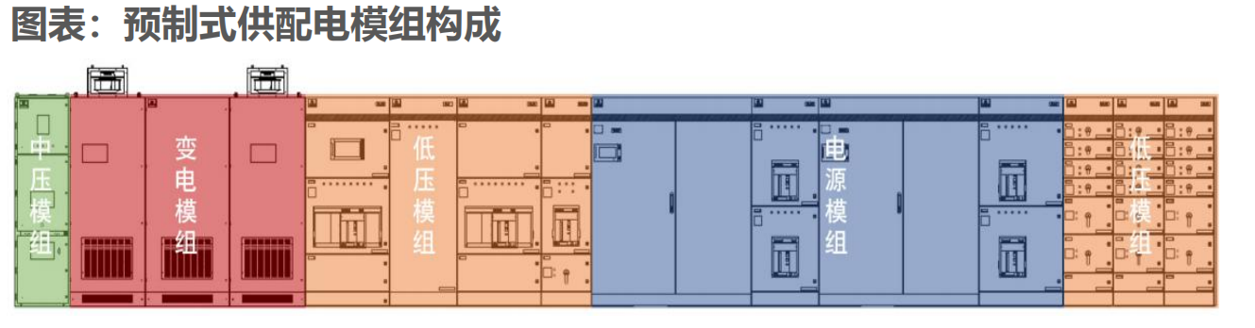
AI 集群配电：预制化、模组化、智能化是未来趋势
预制式电力模组设备在工厂进行预制和模块装运，在 AI 集群现场进行快速组装，能够根据实际需求选取相应模块拼装成整体模组方案。
预制式供配电模组构成

Slide 31
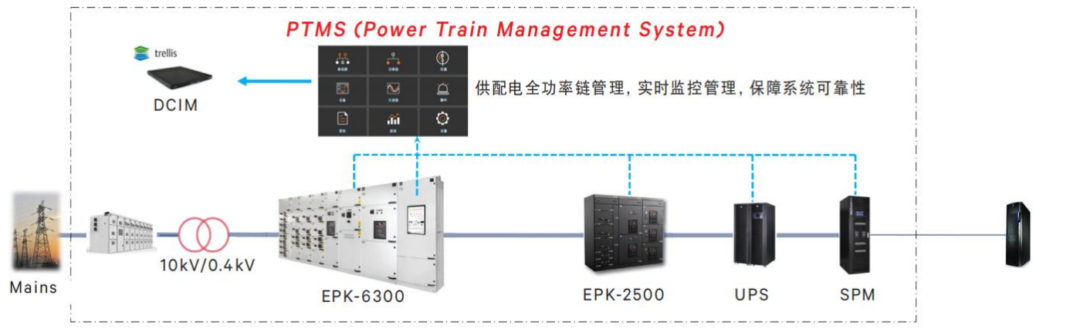
AI 集群配电：预制化、模组化、智能化是未来趋势
预制式电力模组设备在工厂进行预制和模块装运，在 AI 集群现场进行快速组装，能够根据实际需求选取相应模块拼装成整体模组方案。
智能化系统

Slide 32
总结与思考

Slide 33

Summary
供电技术挑战严峻，配电结构创新，新能源和储能应用是必然趋势
散热技术以液冷散热技术为主，针对智算中心动态负载特性设计高效制冷解决方案
运维管理采用智能运维技术，高效实时节约成本

Slide 34
Question？
为什么我一个搞算法的人，要关心供电？？？？？
了解了解罢了，电呀是国家赚钱，不同供电方案目标都是一致：提升AI 集群稳定性和可靠性。

Slide 36
引用与参考
https://navitassemi.com/nvidias-grace-hopper-runs-at-700-w-blackwell-will-be-1-kw-how-is-the-power-supply-industry-enabling-data-centers-to-run-these-advanced-ai-processors/
https://www.eet-china.com/mp/a357098.html
https://info.support.huawei.com/computing/server3D/index_zh.html
https://servers.asus.com/products/servers/
https://www.gigabyte.com/Enterprise/GPU-Server
https://support.huawei.com/enterprise/zh/doc/EDOC1100313980/cb51627f
https://support.huawei.com/enterprise/zh/category/ascend-computing-pid-1557196528909?submodel=doc
https://digitalpower.huawei.com/cn/data-center-facility/
PPT 开源在：https://github.com/Infrasys-AI/AIInfra

